Slide 1

2Ccpp Laying Grass
Melvin CUREAU
Axel CHEVALLEREAU
Vendredi 01 décembre 2023

Slide 2





sommaire
Etape 1
Etape 2
Etape 3
Etape 4
Etape 5
Introduction
Technologies et méthodes utilisées
Difficultés rencontrées
Axes d’amélioration
Présentation de notre travail

Slide 3
INTRODUCTION
3
Mission -> Concevoir le jeu Laying Grass en C++.
Conception d’une adaptation soit graphique ou alors en console du jeu Laying Grass. Jeu tiré d’une téléréalité de Netflix.
2CCPP

Slide 4
CAHIER DES CHARGES
Affichage
Fonctionnalités
Fonctionnalités
Fonctionnalités
Mode d’affichage en console.
Rotation et positionnement des tuiles
Sélection de l'échange de tuiles
Carreau d'herbe 1x1 final
Processus de mise en file d'attente
Processus de paiement
Capture de la case bonus
Utilisation et retrait du bonus en pierre
Utilisation du bonus de vol
Conditions de victoire
2CCPP

Slide 5
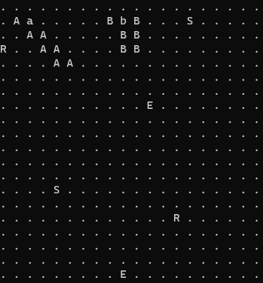
Présentation des règles
Laying Grass
Plateau de Jeu : Le plateau est soit une grille de 20x20 carrés ou de 30x30.
Début du Jeu : Chaque joueur commence avec une tuile d'herbe et un coupon d'échange de tuile. Les joueurs placent leur tuile de départ sur le plateau, établissant ainsi leur territoire initial.
Les Tuiles : Il existe 96 tuiles différentes.
Placement des Tuiles : La première tuile doit toucher au moins un côté de la tuile de départ du joueur.

Slide 6
Présentation des règles
Laying Grass
Territoire : Le regroupement de tuiles en contact avec la tuile de départ forme le territoire du joueur. Les tuiles ne peuvent pas toucher le territoire des autres joueurs.
Fin du Jeu : La partie se déroule en neuf rounds, chaque joueur jouant neuf tuiles au total.
Victoire : Le joueur qui parvient à couvrir le plus grand carré est déclaré vainqueur. En cas d'égalité, la victoire revient au joueur avec le plus grand nombre de carrés d'herbe dans son territoire.

Slide 7
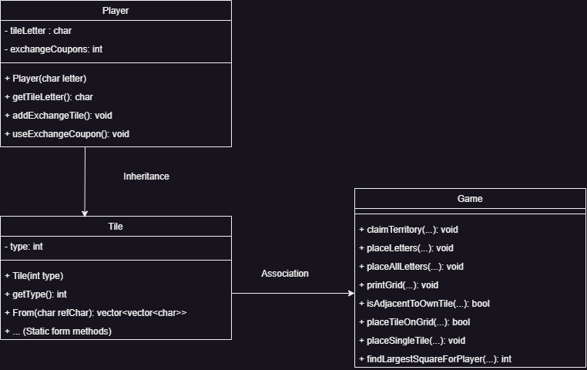
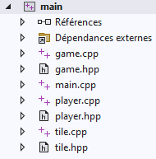
Diagramme de classes

Slide 8
CHOIX TECHNIQUES
Langage de programmation : C++
Editeur de code : Visual Studio 2022
Système de contrôle de version : Git et GitHub
Système d’exploitation : Windows / Linux / MacOS
Structuration en plusieurs fichiers
faciliter la lisibilité et la maintenance.
Les fonctions sont découpées de manière modulaire et indépendante.
faciliter la réutilisation du code.

Slide 9
Difficultés rencontrées
Rotation des tuiles
Complexité de l’implémentation
Mise en place un système qui permet aux joueurs de visualiser et de sélectionner différentes orientations, tout en s'assurant que les règles du jeu sont respectées.

Slide 10
Axes d’améliorations
Version graphique du jeu
Génération automatique des niveaux
Version graphique du jeu
Offre une expérience plus immersive et intuitive
Génération automatique des niveaux
Offre une jouabilité infinie et aléatoire

Slide 11
Présentation de notre travail

Slide 12
CONCLUSION

Slide 13
merci
Soutenance 2CCPP,
CUREAU Melvin
CHEVALLEREAU Axel

